Slide 1
Blockchain, Bitcoin, Ethereum, Ripple és társai
Distributed ledger

Slide 2
“Új típusú” fizetési módszerek
Nincs központi authoritás
Tranzakció validálása matematikai algoritmusokkal
Nyilvános, követhető pénzmozgás
“Fordított” információ
  Hagyományos rendszerek:
  Ismert számlatulajdonos, ismeretlen tranzakció
  “Új típusú” rendszerek:
  Ismeretlen számlatulajdonos, ismert tranzakció
Notes:
Kérdés: Miért fontos ez?
Költségek lefaragása

Slide 3
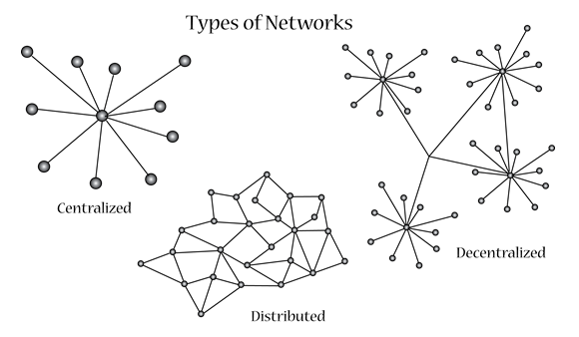
Elosztott -distributed

Slide 4
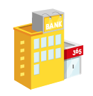



Bankon belüli átvezetés

Slide 5

Belföldi átutalás

Slide 6
Nemzetközi átutalás

Slide 7


Slide 8



Kártyás fizetés

Slide 9
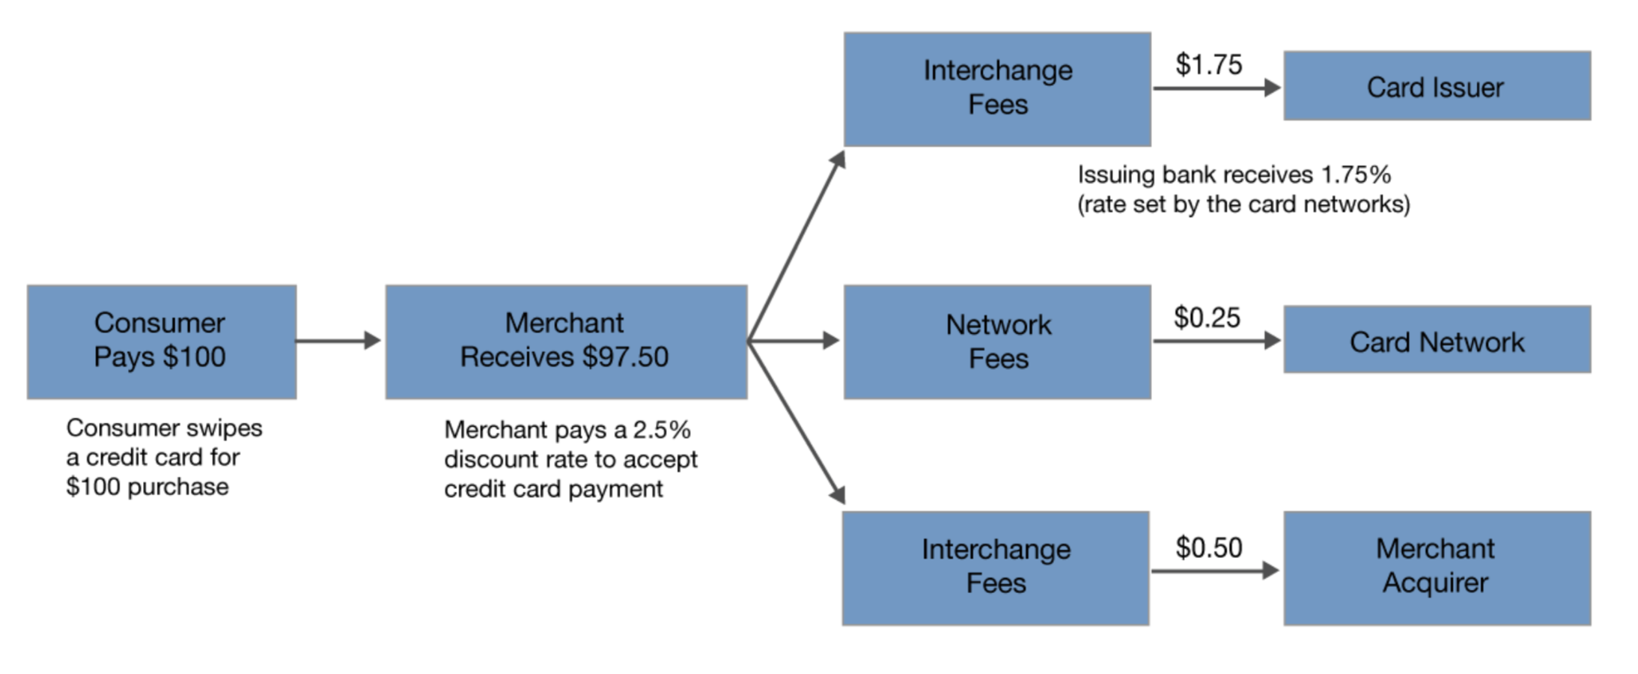
Kártyás fizetés költségei
Notes:
Mindenhol megjelenik a pénzbren nem realizálható veszteség - floating cost

Slide 11
Megoldandó problémák
Double spending
Centralizált hálózatoknál triviális
Bizalom a partnerben
Bizalom a pénzben (nem hamis)

Slide 12


Bitcoin
2009 Satoshi Nakamoto (?)
Peer to peer hálózat
Nyilvános elosztott könyvelés (public distributed ledger)
Natív pénznem: BTC - decentralized virtual currency (U.S.Treasury)
Digitális érték (digital asset)
Visszavonhatatlan tranzakciók
https://bitcoin.org/bitcoin.pdf
Az infrastruktúra (blockchain) és a pénz (BTC) nem válik el egymástól

Slide 13
Bitcoin eszközök
Bitcointicker.com
Bitcoinwisdom.com
Btcpredictions.com
Btcbalance.net
Blockchain.info
Bitaddress.org
bit2factor.org
Tradingview.com
thebitcoinpage.com
Coinmetrics.com
Coinmap.org
Fiatleak.com
shinrai.com

Slide 14
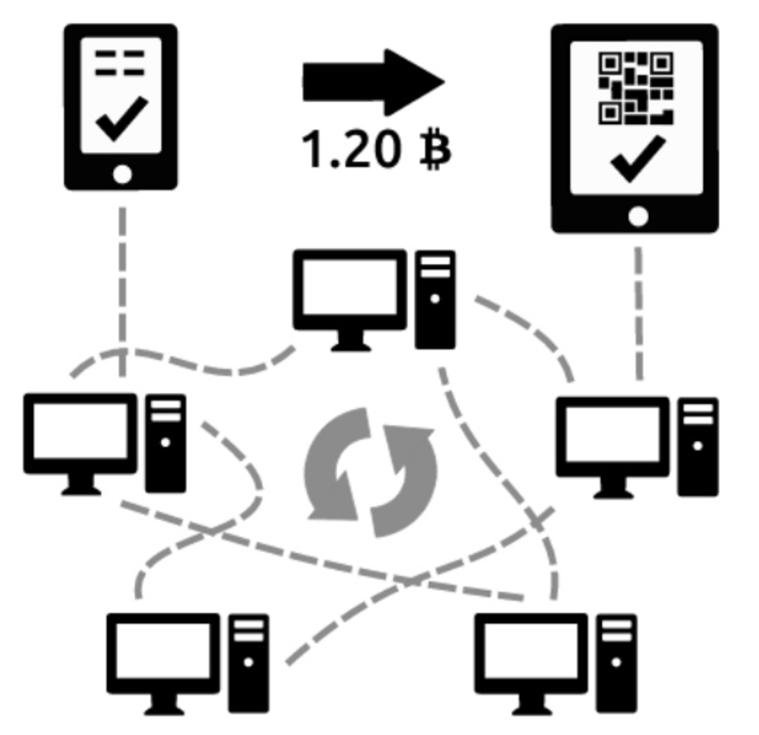
Hogyan működik? (leegyszerűsítve)
1. Az új tranzakciók továbbításra kerülnek az összes szereplőhöz.
2. Minden "felhasználó" készít egy új blokkot a tranzakciókból (validál).
Korábbi blokkok
Új blokk
Idő

Slide 15

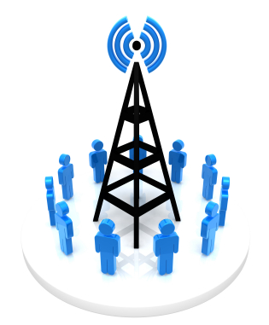
Hogyan működik? (leegyszerűsítve)
3. Minden felhasználó próbál ún proof-of-work megoldást találni.
4. Ha talál egye megoldást továbbítja a hálózaton a többi felhasználónak.

Slide 16
Hogyan működik? (leegyszerűsítve)
5. "Minden felhasználó elfogadja" a kapott új blokkot, ha minden tranzakció valid (digitálisan aláírt).
6. Ha két különböző blokkot is kap, akkor az elsőt tekinti érvényesnek, de a második ágat is eltárolja.
Blokkok
ágak
Idő

Slide 17
Hogyan működik? (leegyszerűsítve)
7. Ha új blokkot kap, a hosszabb ágat tekinti érvényesnek.
8. Mindig a legújabban elfogadott blokkhoz készítjük a következő blokkot. Ezért lesz blokklánc.
Idő

Slide 18

Bizánci generális problémája
Várj…
Támadás!
Mégsem, várj!
Támad!
Támad!
Várj…

Slide 19
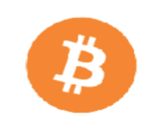
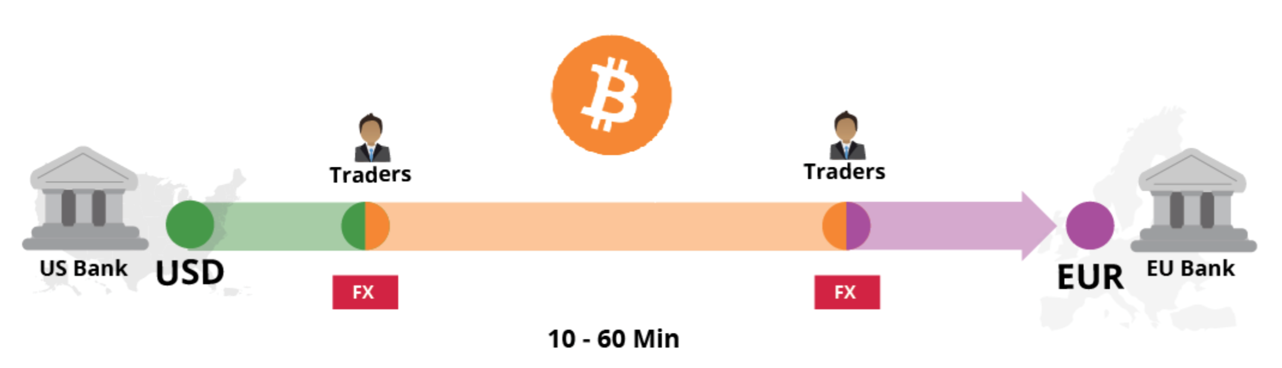
Bitcoin tranzakció
Notes:
A Float cost 10-60 perces lehet

Slide 20
De...
Natív pénznem - árfolyamkockázat, volatilitás
Bányászat - energia
Idealista (naiv) gazdaságfilozófia
Notes:
Csak asset, nem liability
Nincs kibocsájtó
Nem elfogadott széles körben
Szigorúan technológiai megvalósításként tekint a pénzforgalomra, kiragadva a valós környezetéből. Nem holisztikusan hözelíti meg a kérdést

Slide 21
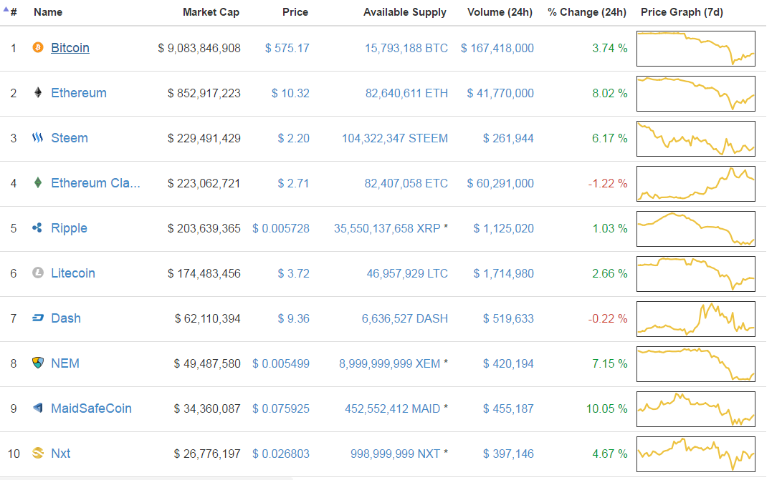
Alternatívák: https://coinmarketcap.com/
2016.08.04.

Slide 22
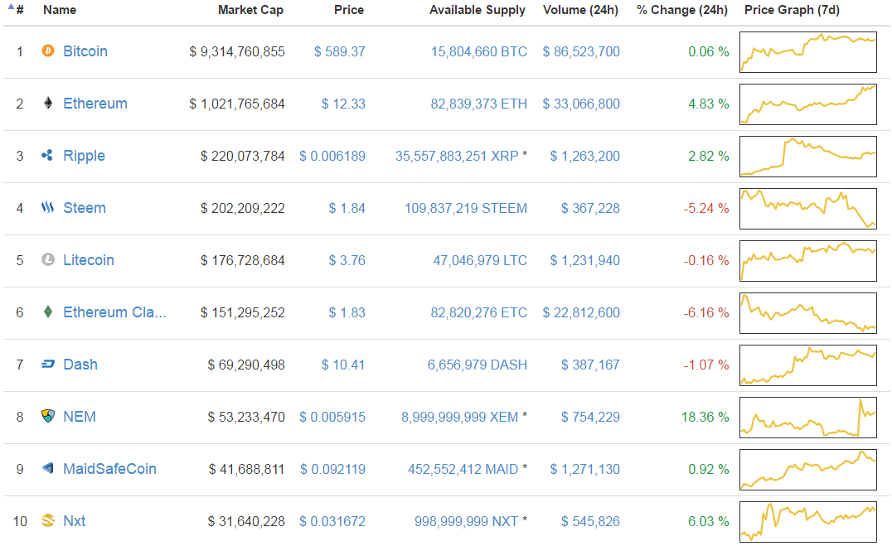
2016.08.10.

Slide 23
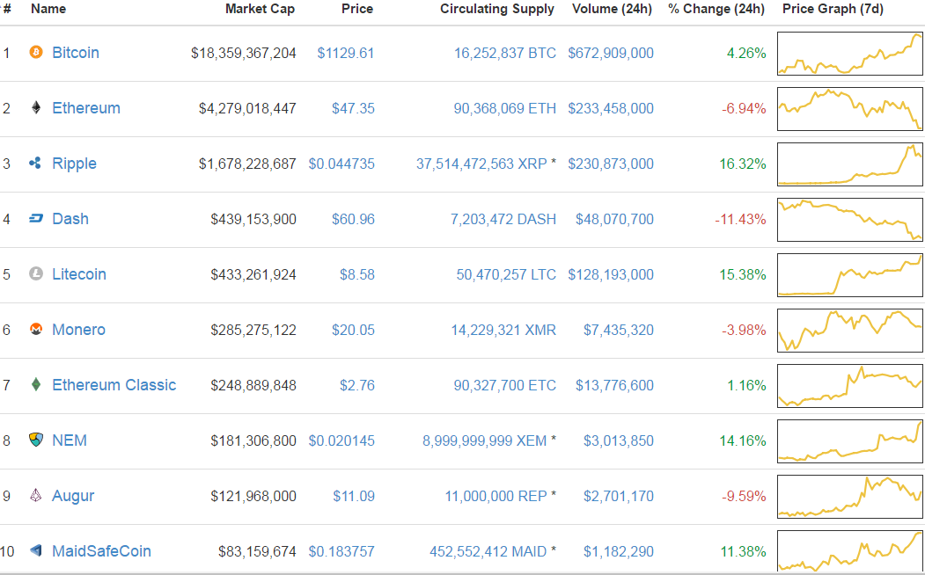
2017.04.03.

Slide 24
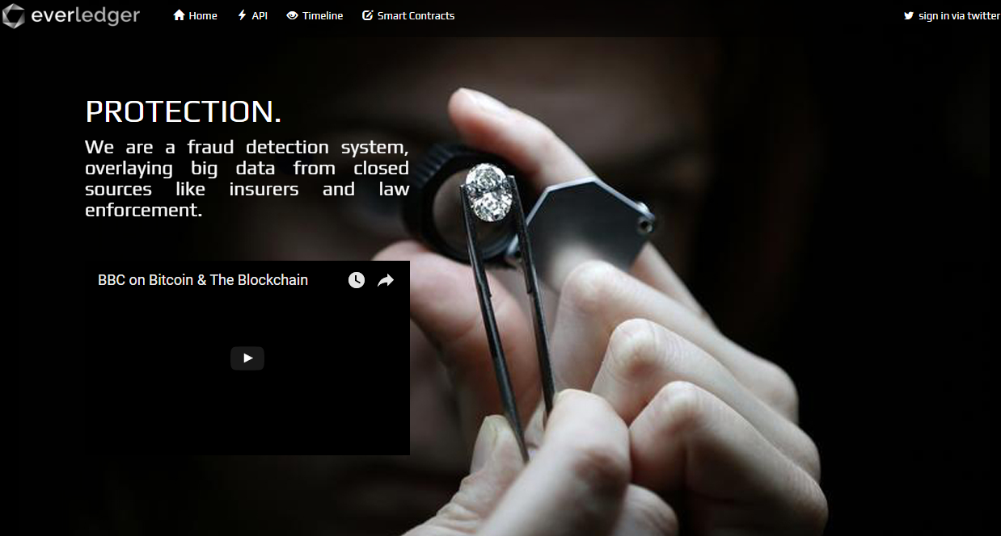

Slide 25
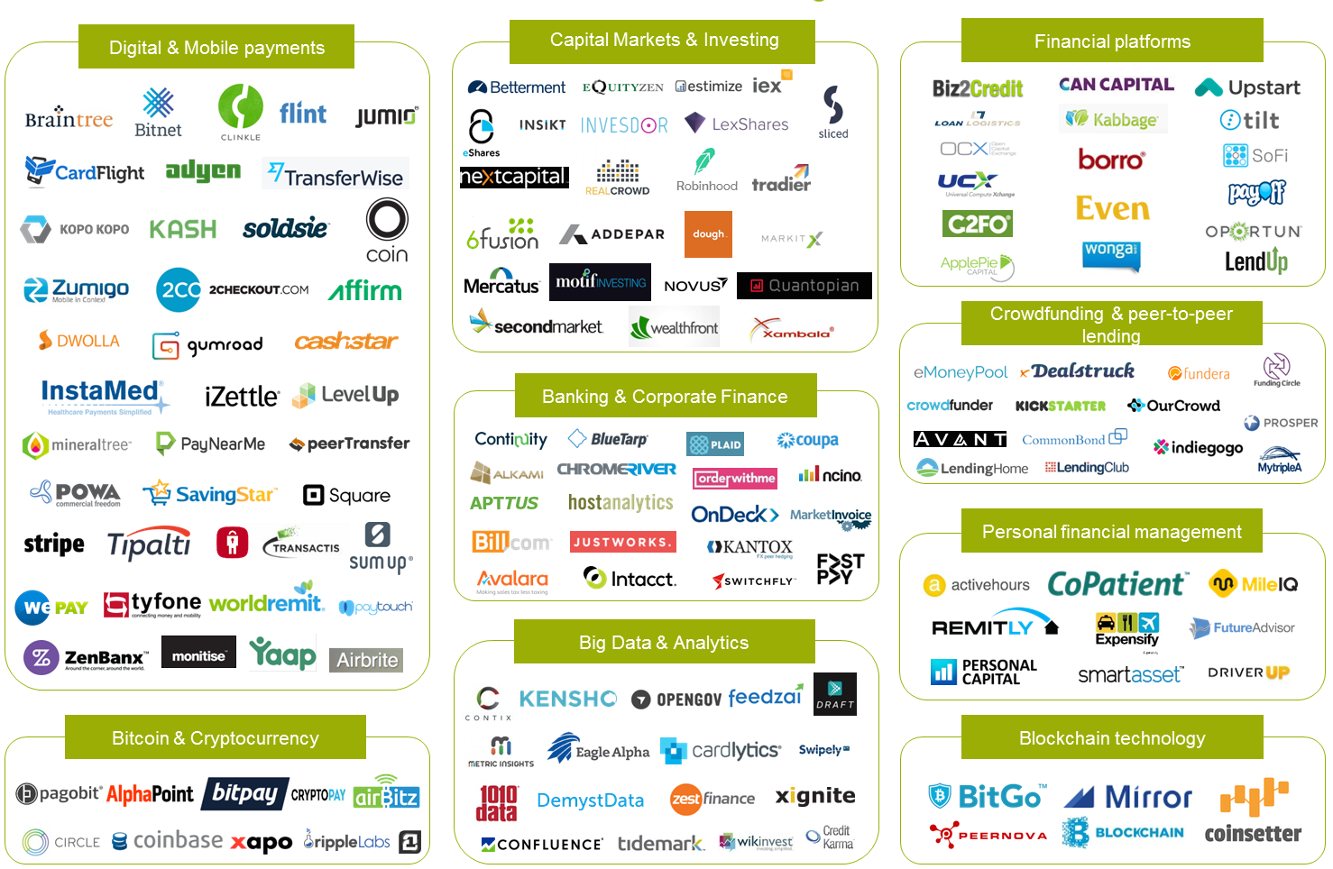
FinTech

Slide 26
Blockchain

Slide 27
Blockchain - röviden
Csak hozzáfűzést megengedő adatbázis, a teljes hálózattal megosztva*
Elosztott főkönyv
Biztonság
Biztonságos, azonosított és verifikált tranzakciók
Konszenzus
Megosztott szerződések
Az üzleti tranzakciók "adatbázis" oldalon validáltak és végrehajtódnak.
Minden szereplő elfogadja a validált tranzakciókat.

Slide 29

Több mint kriptovaluta (éter)
Okos szerződések leírása
~15 másodpercenként keletkező blokkok
Programozható – Solidity programozási nyelv
Platformot biztosít blockchain alapú szolgáltatások készítésére

Slide 30
JavaScript példa program
var ethbase = require('blockapps-js').ethbase
var Transaction = ethbase.Transaction;
var Int = ethbase.Int;
var ethValue = ethbase.Units.ethValue;
var addressTo = "0x4eF003330a50dE8f63250FBA7e2Bc74fb4A43d14";
var privkeyFrom = "privatkulcs";
var valueTX = Transaction({"value" : ethValue(1).in("ether")});
valueTX.send(privkeyFrom, addressTo).then(function(txResult) {
});

Slide 31
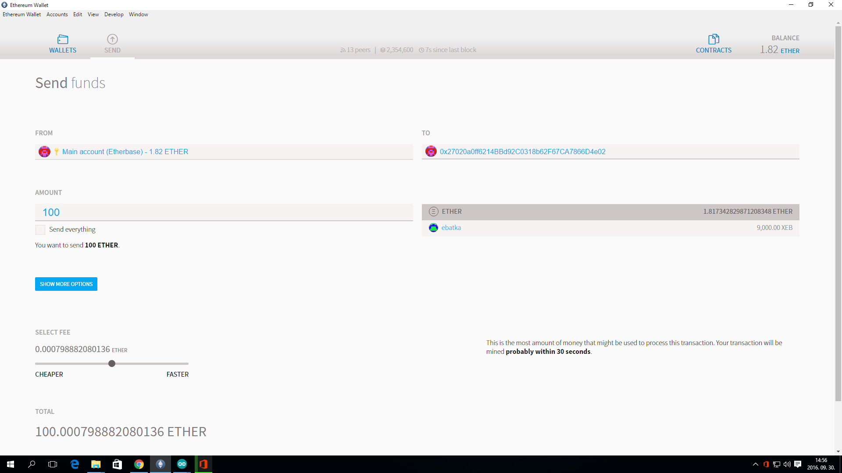
Ebatka utalás

Slide 32
Partnerek
Microsoft Azure
Barclays, BMO Financial Group, Credit Suisse, Commonwealth Bank of Australia, HSBC, Natixis, Royal Bank of Scotland, TD Bank, UBS, UniCredit, Wells Fargo, stb.

Slide 33
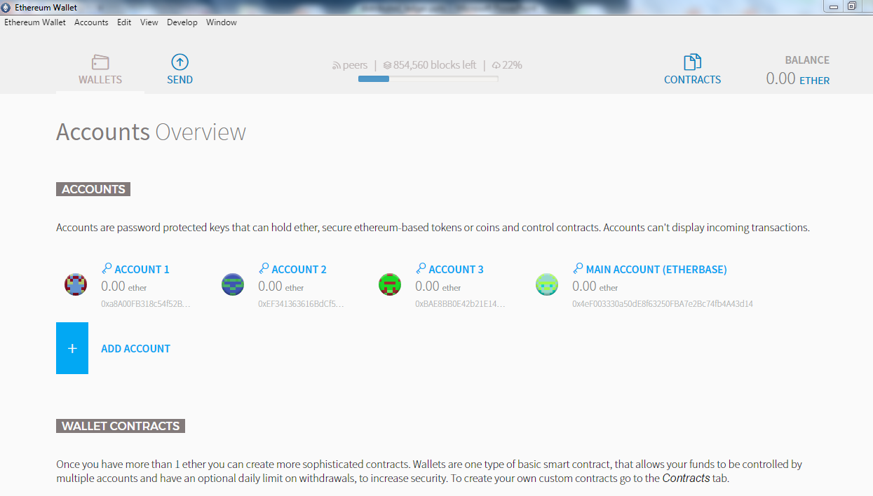

Slide 34
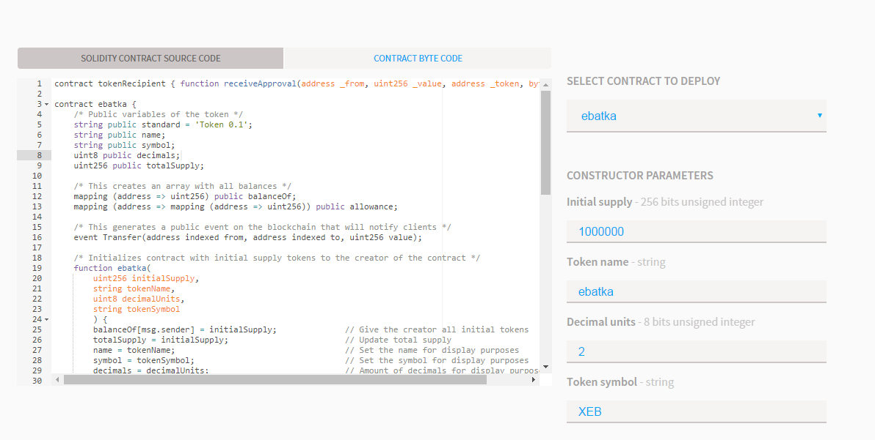
Saját kriptopénz (szerződés, részvény) kibocsátása

Slide 35
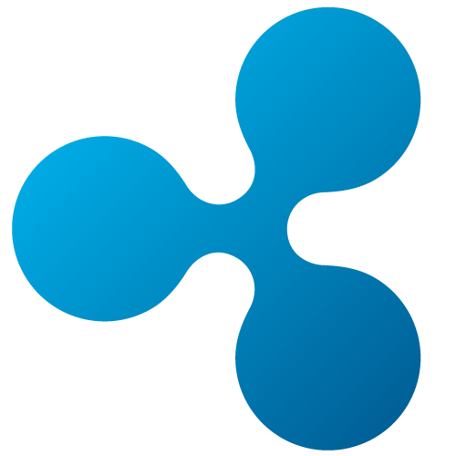
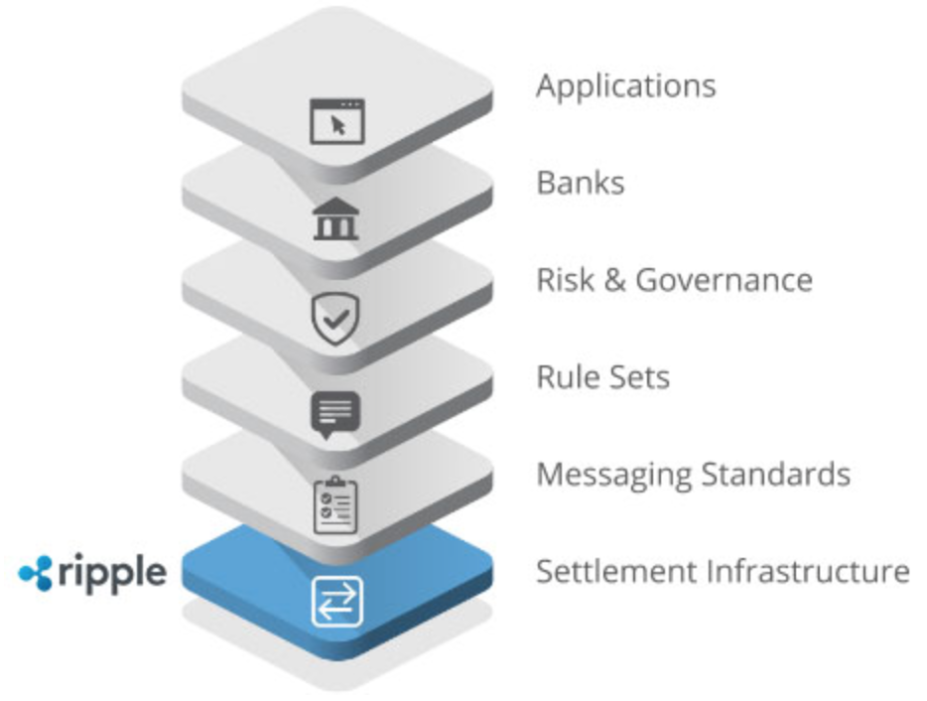
Egy másik lehetséges út: Ripple
Szoros gazdasági integráció
  A bankok mint partnerek
  Pénzügyi szabályozások figyelembe vétele
Pénznem független (XRP + IOU)
Valós idejű fizetés (realtime payment)
Osztott közös könyvelés (shared common ledger)
Konszenzus alapú tranzakció validálás
Nyílt platform és forráskód

Slide 36
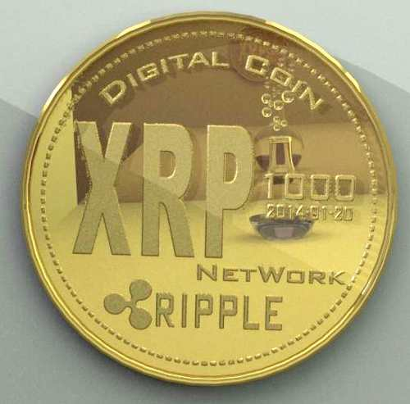
XRP
A hálózat natív pénzneme
Már létrejött a teljes állomány, új XRP nem keletkezik
Cél:
  Hálózati biztonság (spam csökkentése)
  Bridge currency
Árfolyam: 2,30 XRP/HUF (120 USD/XRP)
Költségek
  Számla: 20 XRP
  Tranzakciós díj: 0,01 XRP
  Trust line: 5 XRP

Slide 37
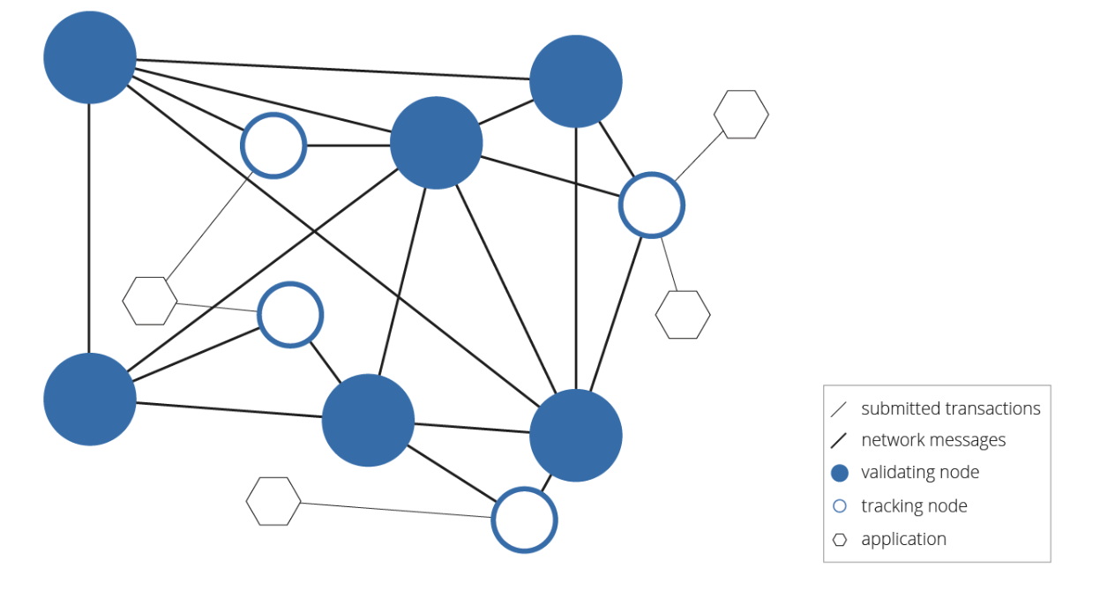
Hálózati architektúra
Konszenzuson alapuló tranzkció validáció
Ledgerek zárása 2-5 mp-enként
Notes:
server_state

Slide 38

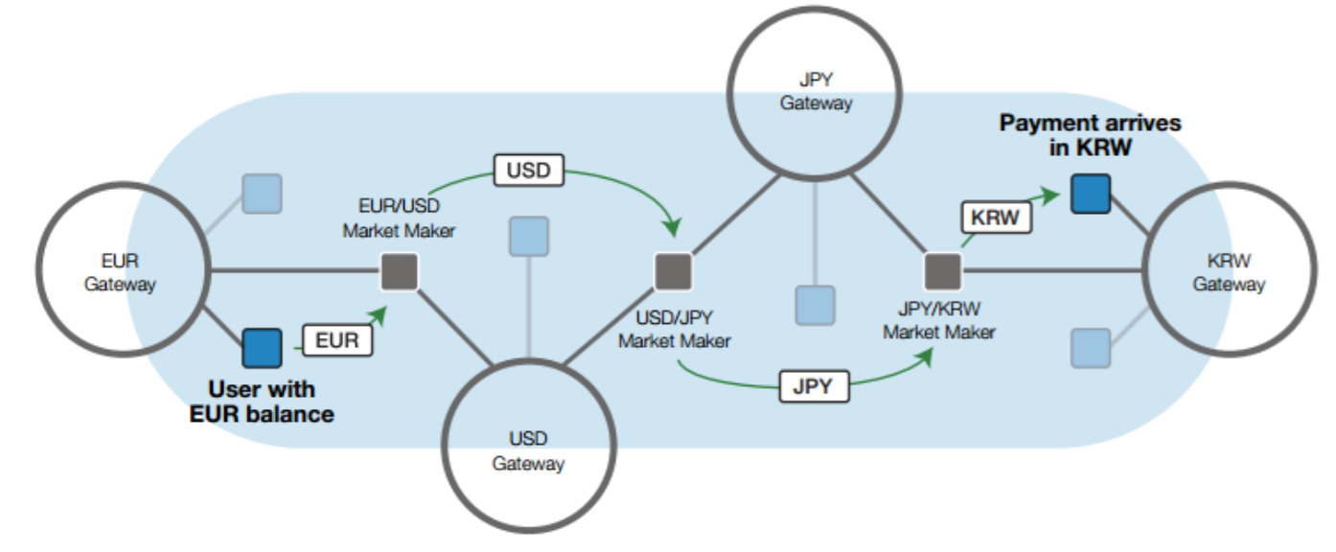
Szereplők
Bank
Gateway
Market Maker
User

Slide 39
Gateway
Kapcsolat a virtuális és a valós világ között
IOU kibocsájtó
Biztosítja a prudens működést
Jelenleg kb. 20 működik
Notes:
account_lines

Slide 40
Bizalom (trust line)
A
A
B
C
D
B
C
D
Notes:
account_lines

Slide 41
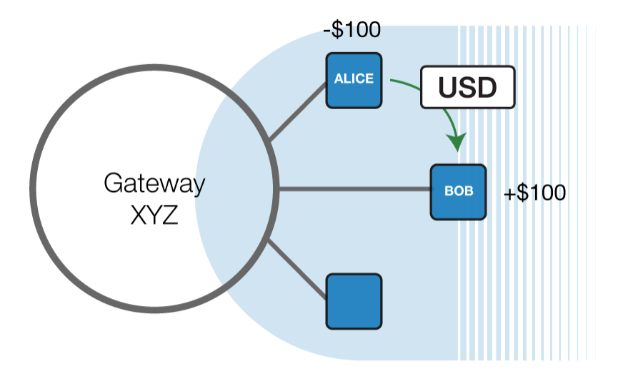
Gateway-en belüli fizetés

Slide 42
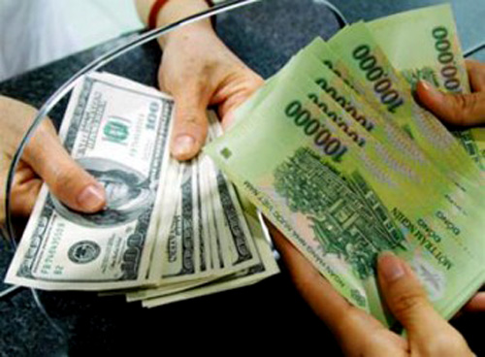
Market Maker
Gondoskodik a deviza konverzióról

Slide 43
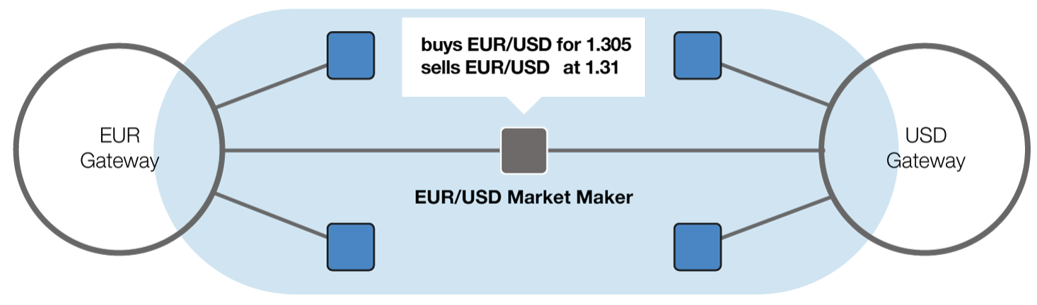
Konverziós fizetés (pathfinding)
Automatikus útkeresés
Atomi tranzakció

Slide 44
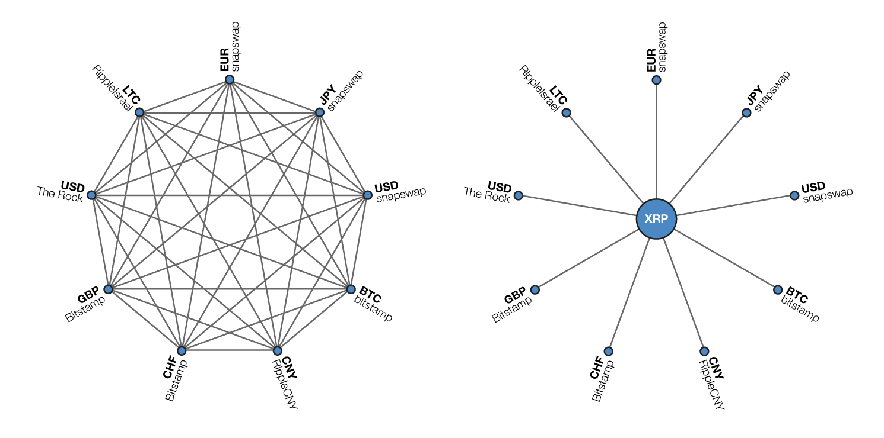
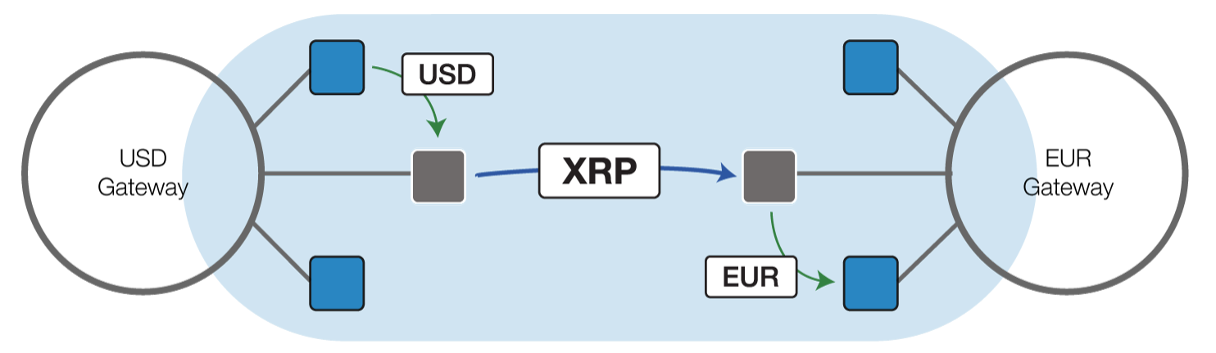
Konverzió XRP-vel

Slide 45
Hozzáférés
Websocket API
JSON-RPC API
Command line
RippleAPI - javascript library
Github - rippled

Slide 46
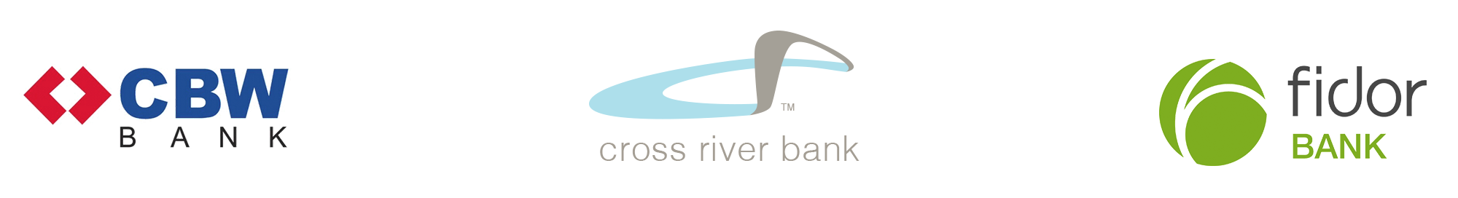
Egyebek
Cég - Ripple Labs
Stellar - Ripple fork
Interledger - W3C projekt (Interledger Payments Community Group)

Slide 47
Kérdések, kockázatok
Anonimitás
Ugyanazt a számlát használjuk minden tranzakcióhoz - a forgalom figyelhető
Előre létrehozott XRP megoszlása
Alapítók: 20%, Ripple Labs: 25% és hálózat: 55%
(De)centralizált rendszer
Egyelőre csak a Ripple Labs-nál működik

